Slide 1
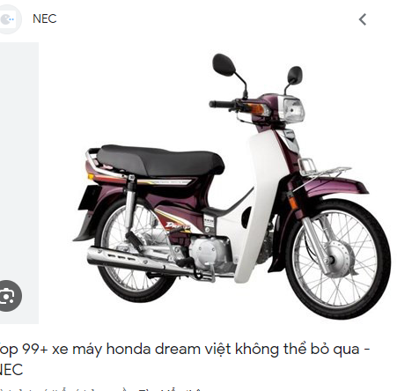
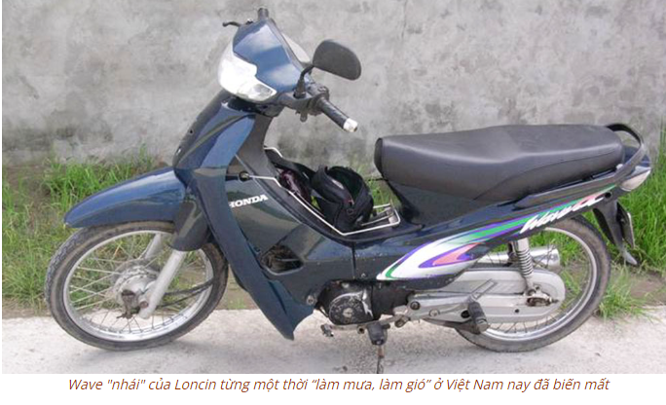
Cùng là xe máy, tại sao xe tàu không còn dùng, xe việt vẫn ưa chuộng?
KHỞI ĐỘNG

Slide 2
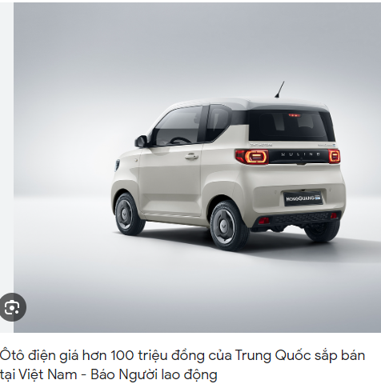
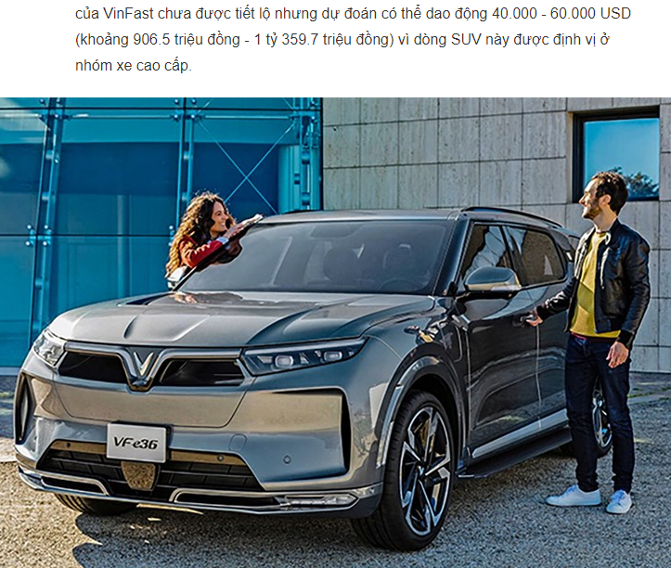
cùng là ô tô điện, tại sao giá bán lại khác nhau?
KHỞI ĐỘNG

Slide 3
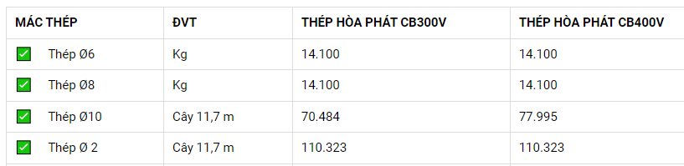
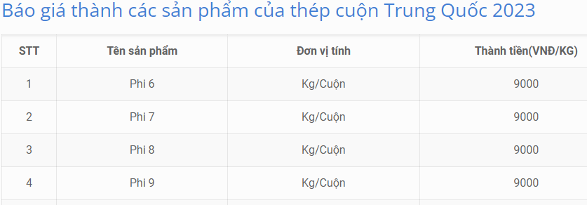
Cùng là thép xây dựng, tại sao giá bán lại khác nhau?
KHỞI ĐỘNG
Vậy yếu tố nào quyết định đến giá thành của sản phẩm?
Em hãy kể tên một vài cường quốc về công nghệ vật liệu và cường quốc về công nghệ chế tạo?
Đó chính là vật liệu chế tạo và công nghệ chế tạo

Slide 4
CHƯƠNG II: VẬT LIỆU CƠ KHÍ
Chúng ta có thể kể đến các cường quốc về công nghệ vật liệu: Đức, Nhật, Nga, Mỹ, Hàn Quốc, ...
Hiện nay, TQ được coi là một cường quốc về công nghệ vật liệu giá siêu rẻ, khi hàng hóa của TQ đi đến đâu nó có thể làm phá sản các nền sản xuất ở đó.
Ví dụ những năm 2000 ở châu Âu phải mất 1 đô là để sản xuất ra 1 chiếc đĩa quang, trong khi trung quốc bán buôn 1 đô là 100 chiếc, nó đã làm tê liệt ngành sản xuất đĩa quang ở châu âu.
Hiện nay thép xây dựng và thép khối, thép tấm của TQ đưa vào thị trường Mỹ, Mỹ đã phải áp giá 300% mà giá bán của thép TQ vẫn rẻ hơn thép của Mỹ, trong khi Mỹ không phải vận chuyển đi xa.
Để sản xuất dao lam, Nhật bản bán với giá 2k/ 10 chiếc, trong khi TQ bán lẻ 500/ 1 chiếc.
Sản xuất ra 1 chiếc xe ô tô điện như của Vinfast giá bán thấp nhất cũng 600 triệu đồng, trong khi TQ đang chào bán khoảng 100 triệu đồng.
Để sản xuất ra 1 sản phẩm có chất lượng và giá thành như của TQ thì người Nhật không thể làm được và ngược lại
Muốn sản xuất ra được sản phẩm chất lượng như của Nhật thì TQ chưa chắc đã làm được.
Như vậy ở đây để ta thấy tầm quan trọng của công nghệ vật liệu và công nghệ chế tạo quan trọng như thế nào, bài hôm nay chúng ta cùng tìm hiểu ở chương II: Vật liệu cơ khí.

Slide 5
CHƯƠNG II: VẬT LIỆU CƠ KHÍ
I. KHÁI NIỆM VỀ VẬT LIỆU CƠ KHÍ
Như vậy, vật liệu cơ khí là gì?
Vật liệu cơ khí cần đạt yêu cầu gì?
Có những loại vật liệu cơ khí nào?
Qua bài này các em cần nắm được 3 nội dung:
II. CÁC YÊU CẦU CHUNG ĐỐI VỚI VẬT
LIỆU CƠ KHÍ
III. PHÂN LOẠI ĐƯỢC VẬT LIỆU CƠ KHÍ

Slide 6
CHƯƠNG II: VẬT LIỆU CƠ KHÍ
Em biết có những loại vật liệu nào?
Vật liệu cơ khí là gì?
I. KHÁI NIỆM VỀ VẬT LIỆU CƠ KHÍ
Vật liệu cơ khí là loại vật liệu dùng để chế tạo ra các chi tiết máy, dụng cụ dùng trong sản xuất và đời sống, an ninh, quốc phòng, …
Vật liệu cơ khí như: Kim loại, chất dẻo, composite, … không những dùng trong sản xuất cơ khí mà còn dùng trong các ngành kỹ thuật khác như kỹ thuật điện, công nghiệp hóa học, …

Slide 7
CHƯƠNG II: VẬT LIỆU CƠ KHÍ
I. KHÁI NIỆM VỀ VẬT LIỆU CƠ KHÍ
Tính sử dụng là gì?
Vật liệu cơ khí cần đạt 3 yêu cầu: 1. Tính sử dụng, 2. tính công nghệ, 3. tính kinh tế, em hãy tìm hiểu và giải thích chúng?
II. CÁC YÊU CẦU CHUNG ĐỐI VỚI VẬT LIỆU CƠ KHÍ.
1. Tính sử dụng:
2. Tính công nghệ:
3. Tính kinh tế:

Slide 8
CHƯƠNG II: VẬT LIỆU CƠ KHÍ
Tính công nghệ là gì?
Tính kinh tế là gì?
Em hãy lấy ví dụ về tính kinh tế
I. KHÁI NIỆM VỀ VẬT LIỆU CƠ KHÍ
II. CÁC YÊU CẦU CHUNG ĐỐI VỚI VẬT LIỆU CƠ KHÍ.
1. Tính sử dụng:
Là những tính chất đáp ứng được yêu cầu khi sử dụng: độ bền, độ cứng, độ dẻo, tính cơ học, tính chất hóa, ...đáp ứng được yêu cầu khi sử dụng.
2. Tính công nghệ:
Là có thể sử dụng các công nghệ phổ biến để chế tạo chi tiết trên vật liệu đó như công nghệ đúc, rèn, hàn, khoan, tiện, ....
3. Tính kinh tế:
Tính kinh tế là để chế tạo ra chi tiết thì chi phí sản xuất là thấp nhất nhưng vẫn phải đảm bảo tính công nghệ và tính năng sử dụng.
Ví dụ để sản xuất ra một chiếc bàn học, có thể chọn vật liệu sắt thép hoặc Inox, bàn học bằng sắt thép giá thành và công nghệ chế tạo sẽ đơn giản hơn

Slide 9
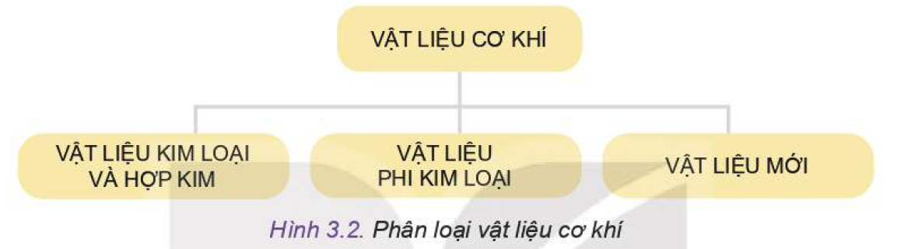
CHƯƠNG II: VẬT LIỆU CƠ KHÍ
Theo em có những loại vật liệu cơ khí nào?
Những chất nào được gọi là vật liệu mới?
Những chất nào được gọi là phi kim loại?
Những chất nào được gọi là kim loại, hợp kim?
I. KHÁI NIỆM VỀ VẬT LIỆU CƠ KHÍ
II. CÁC YÊU CẦU CHUNG ĐỐI VỚI VẬT LIỆU CƠ KHÍ.
III. PHÂN LOẠI VẬT LIỆU CƠ KHÍ
Thành phần là kim loại, hỗn hợp kim loại, hỗn hợp kim loại với phi kim
Thành phần là hữu cơ tổng hợp (nhựa, cao su), gỗ
Vật liệu nano, polimer, composite

Slide 10

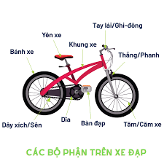
Vận dụng

Slide 11
Luyện tập
Yêu cầu chung đối với vật liệu gồm mấy yêu cầu?
A. 3
B. 4
C. 5
D. 2

Slide 12
Luyện tập
Các yêu cầu đối với vật liệu chế tạo cơ khí thì yêu cầu nào quan trọng nhất?
A. Tính sử dụng
B. Tính công nghệ
C. Tính kinh tế
D. Bằng nhau

Slide 13
Luyện tập
Có thể phân loại thành mấy loại vật liệu cơ khí?
A. 4
B. 5
C. 3
D. 2

Slide 14
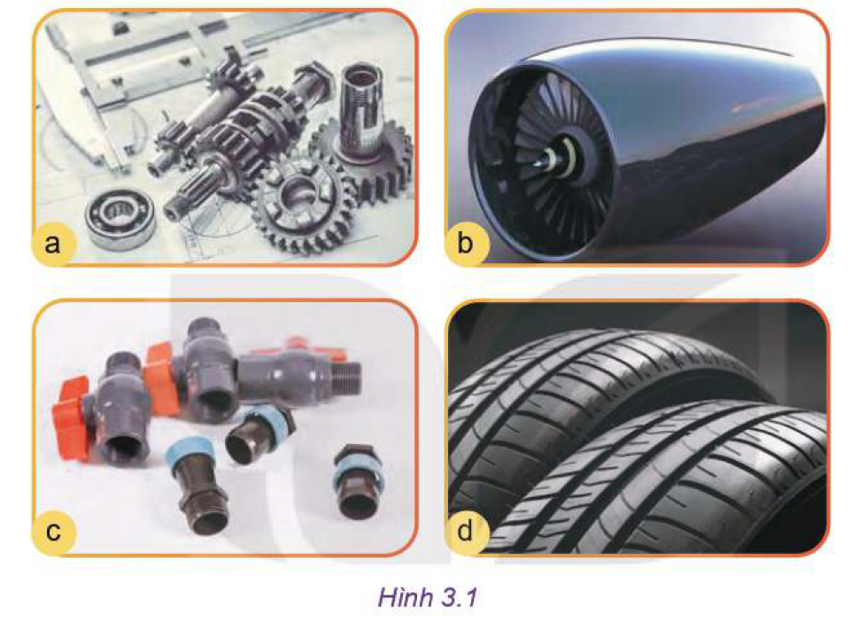
Luyện tập
Sản phẩm nào được sản xuất hoàn toàn bằng kim loại, hợp kim?
A. a
B. b
C. c
D. d

